Slide 1
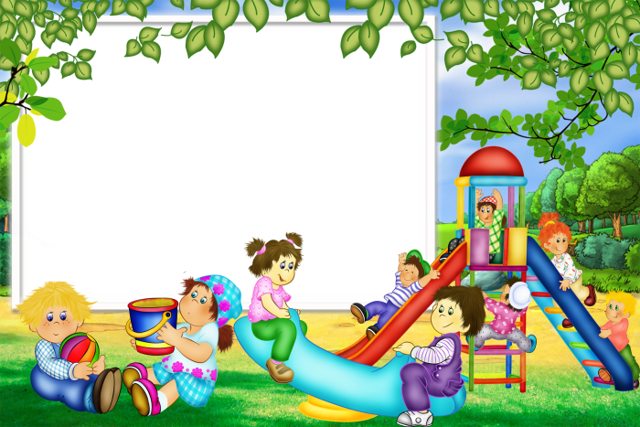
Организация деятельности
адаптационного клуба
«В детский сад с улыбкой»
Воспитатель МБДОУ «Детский сад №8 КВ»
г.Пикалево
Калюжная Анна Сергеевна

Slide 2
Успешная адаптация ребенка
Социально - психологическое здоровье
Нервно- психическое здоровье
Физическое здоровье

Slide 3
Адаптационный клуб - это форма работы, позволяющая установить эффективное, адресное взаимодействие детского сада и семьи.

Slide 4
Участники клуба
Воспитатели групп раннего возраста, администрация , специалисты ДОУ
Дети раннего возраста, не посещающие ДОУ
Родители детей, не посещающих ДОУ от 1.5до 3лет

Slide 5
Цель работы клуба: Создать благоприятную обстановку в группе для адаптации детей раннего дошкольного возраста и их родителей (законных представителей) к условиям пребывания в детском саду, через организацию совместной деятельности: ребенок-педагог-родитель, тем самым сохраняя психическое и физическое здоровье малыша.
Задачи работы клуба:
Сформировать условия для гармоничного развития личности в соответствии с его индивидуальными и возрастными особенностями в период раннего развития через формирование цикла адаптационных мероприятий.
Сформировать у детей чувство защищенности и внутреннего комфорта в детском саду в совместных сюжетных играх с педагогом и родителями.
Внедрять эффективные формы и методы сотрудничества с родителями для повышения их компетентности в вопросах воспитания, а также для создания системы партнерских отношений родителей и детского сада.

Slide 6
Основные этапы деятельности клуба:
1этап
Работа руководителя по комплектованию групп раннего возраста, информационная работа с родителями.
2 этап
Проведение руководителем родительского собрания для родителей, чьи дети скоро придут в ДОУ
3 этап
4 этап
Создание закрытой группы «Вконтакте», куда вошли все родители, которые посещали адаптационный клуб и воспитатели групп раннего возраста.
Организация системы занятий и совместных мероприятий для родителей (законных представителей) и детей.
Работа руководителя по комплектованию групп раннего возраста, информационная работа с родителями.
Проведение руководителем родительского собрания для родителей, чьи дети скоро придут в ДОУ.
Создание закрытой группы «Вконтакте», куда вошли все родители, которые воспитатели посещали адаптационный клуб и групп раннего возраста
Организация системы занятий и совместных мероприятий для родителей (законных представителей) и детей.

Slide 7
Условия
Группы, территория ДОУ, музыкальный зал ,
физкультурный зал.
Летний период за 3 месяца до поступления детей раннего возраста в детский сад.
Мини - группы по 6-7 человек.
Режим работы : 2 раза в неделю, 30-35 минут .

Slide 8
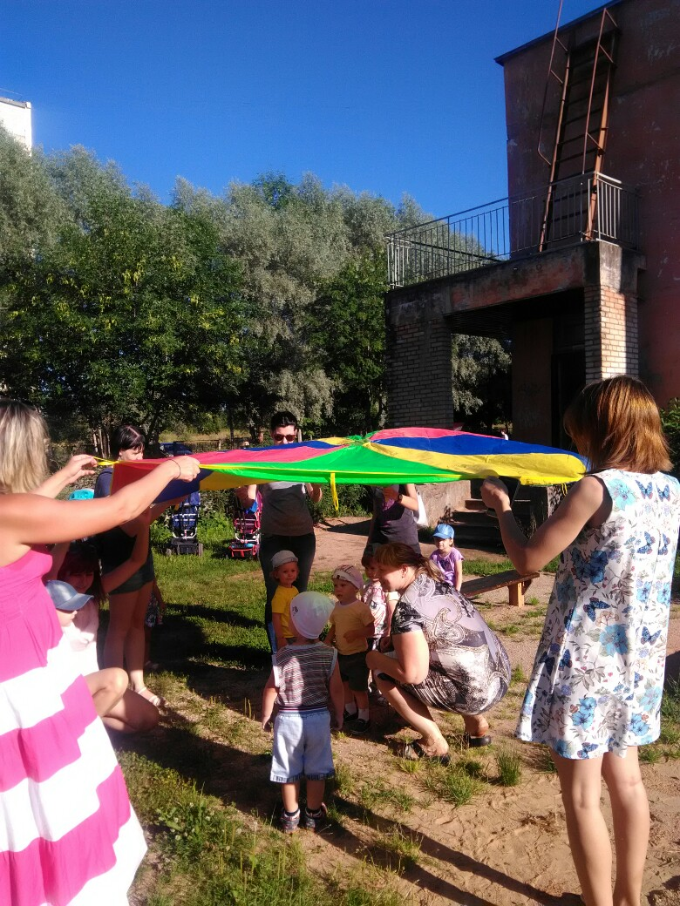
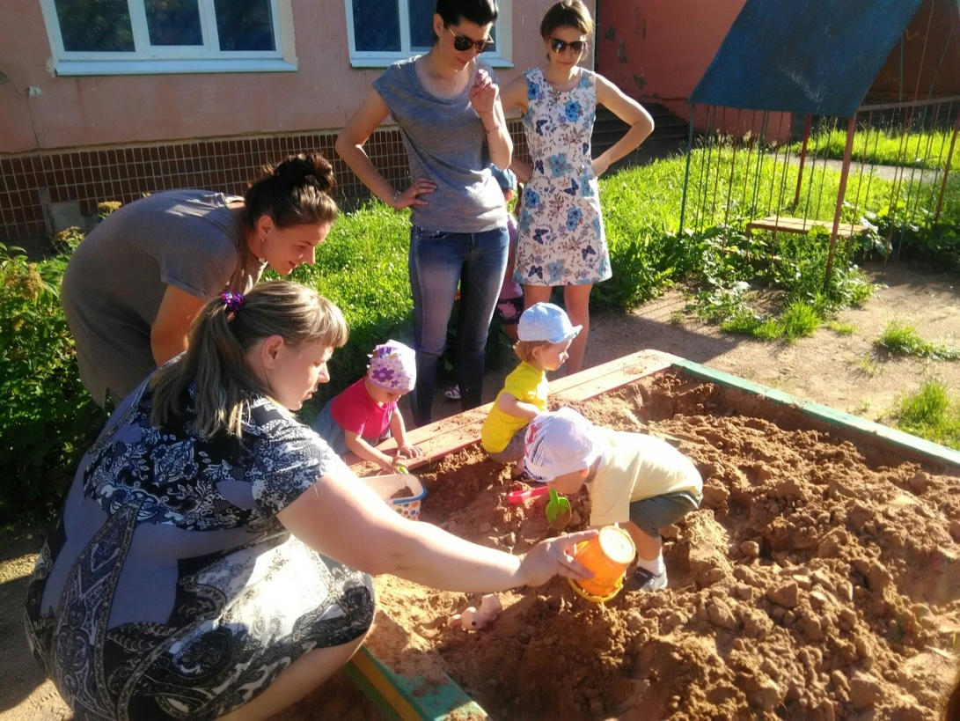
Совместная деятельность воспитателей детей и родителей.

Slide 9
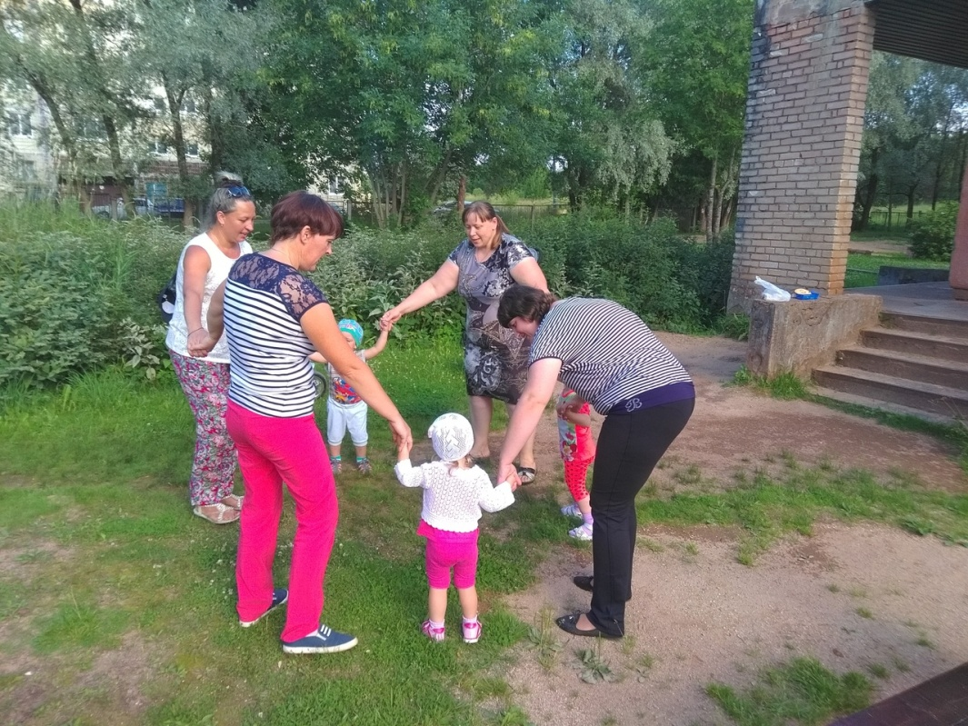
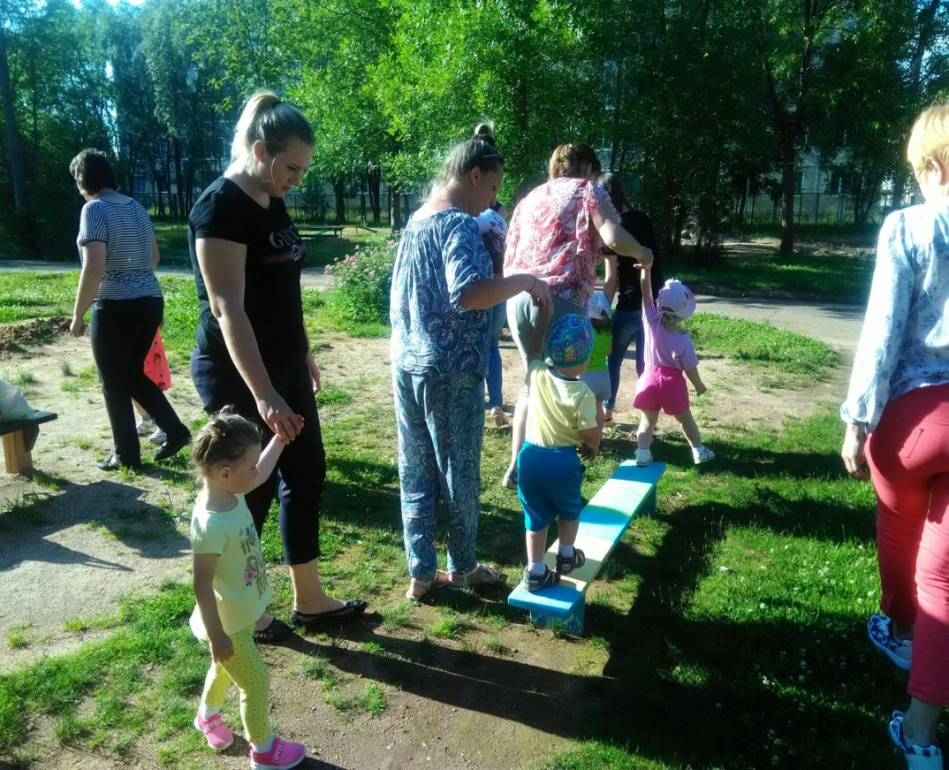

Slide 10
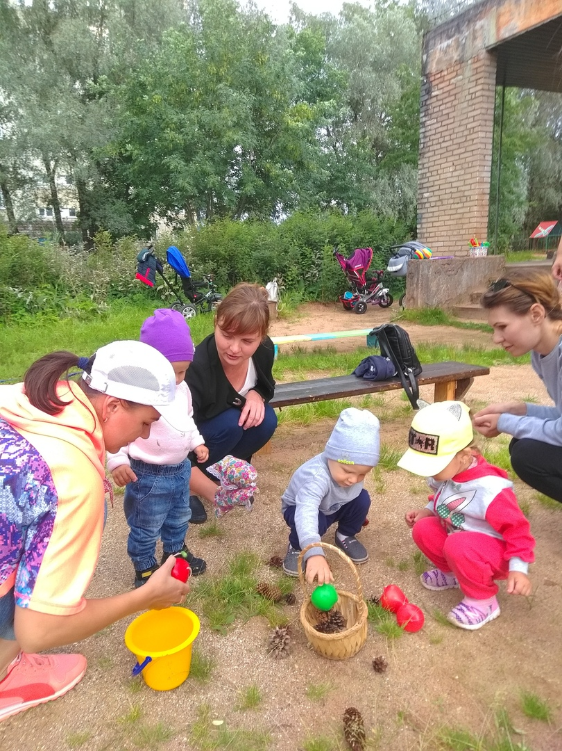
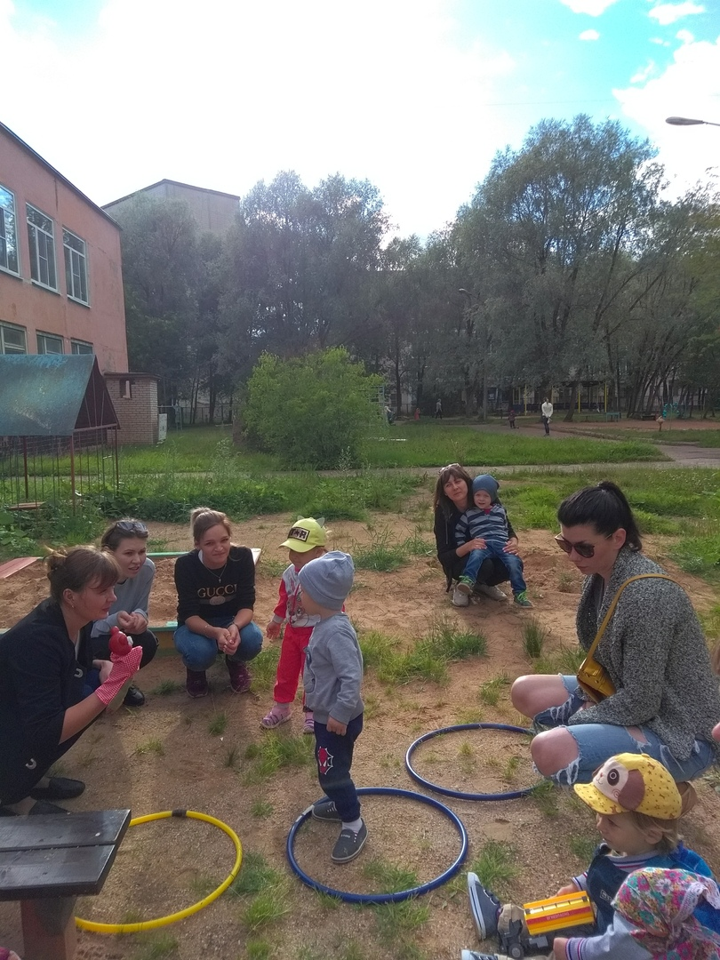

Slide 11
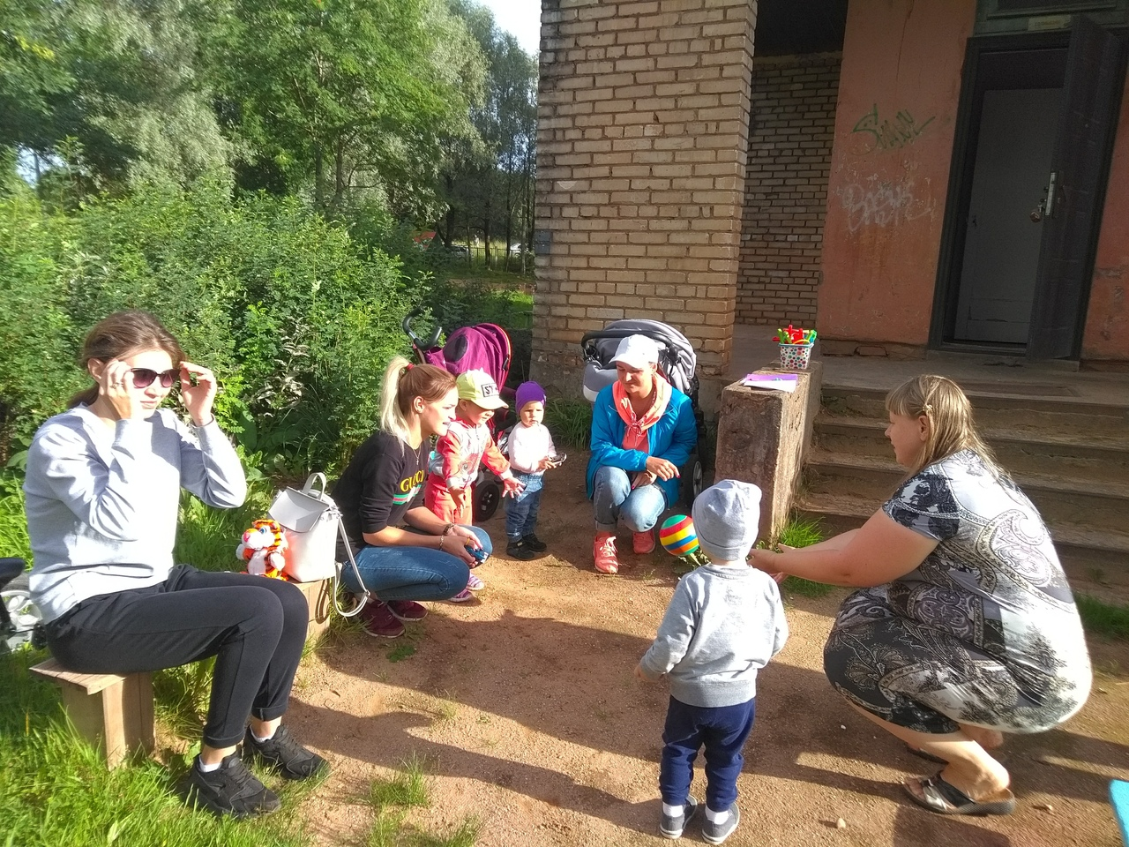
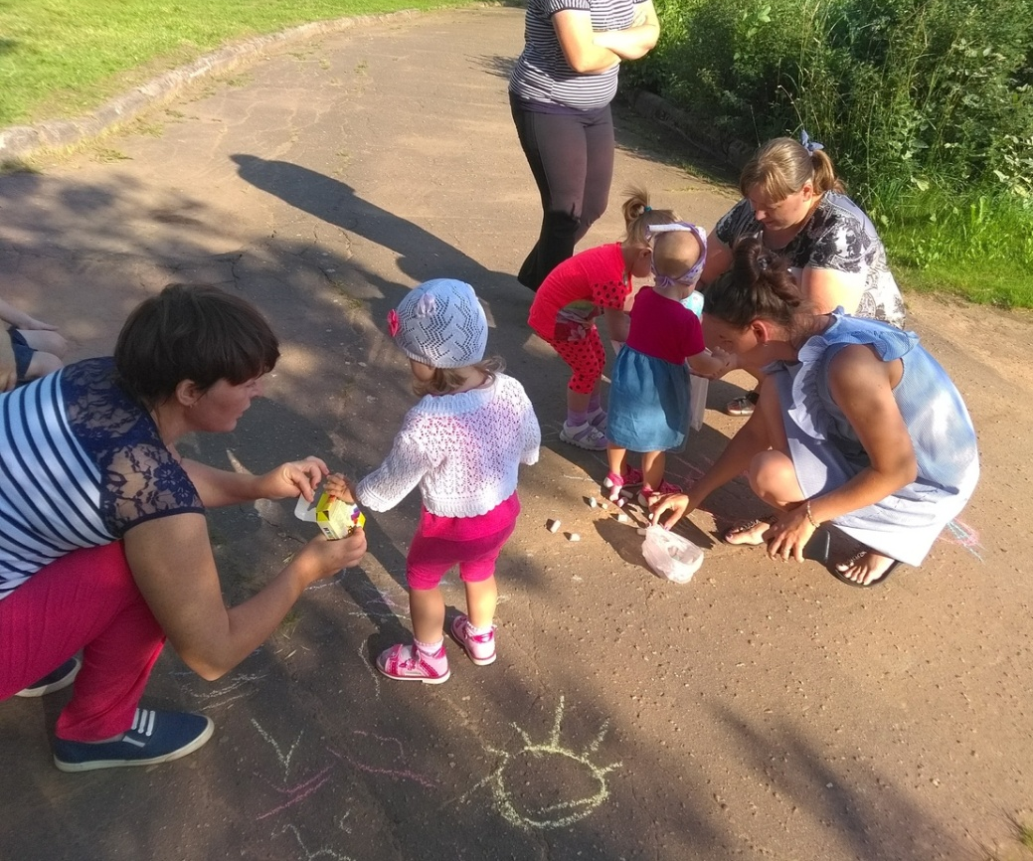

Slide 12
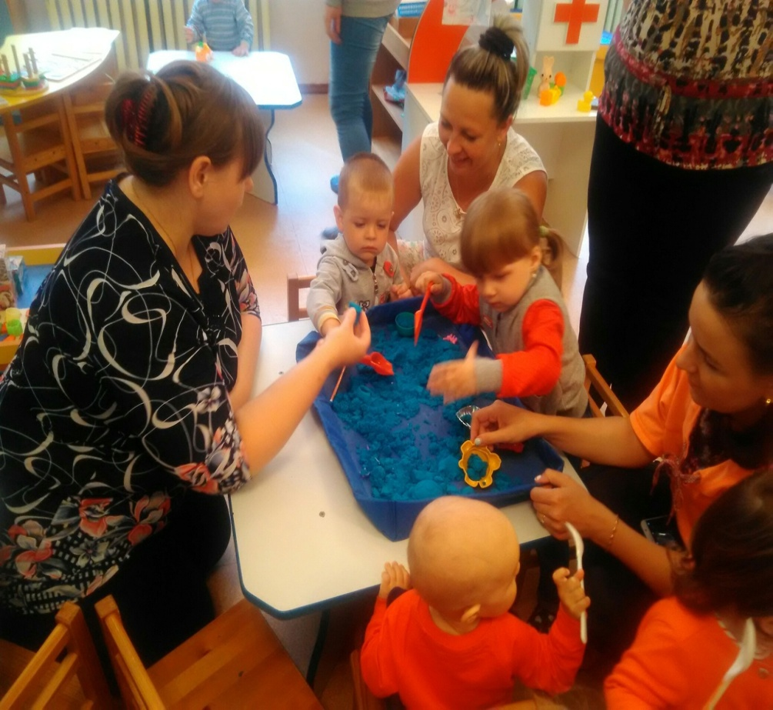
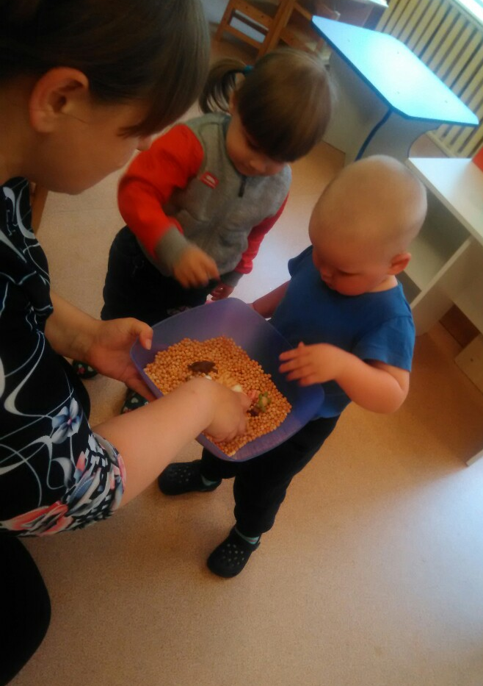

Slide 13
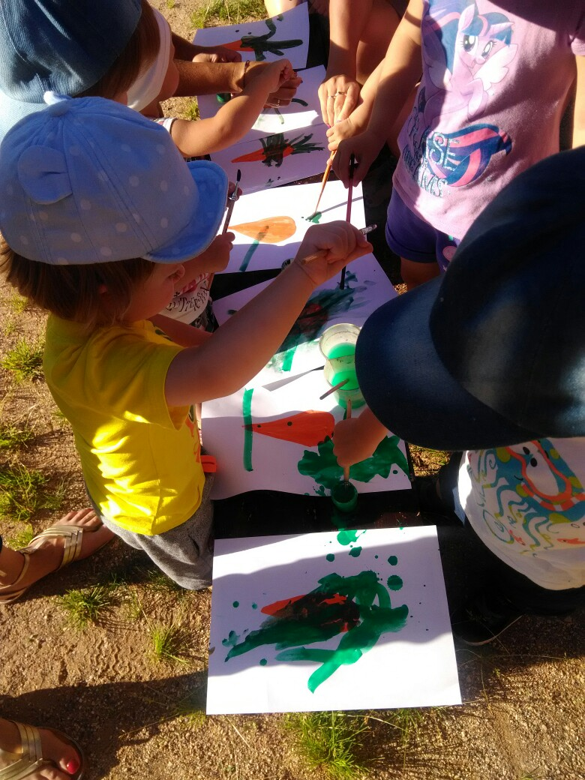
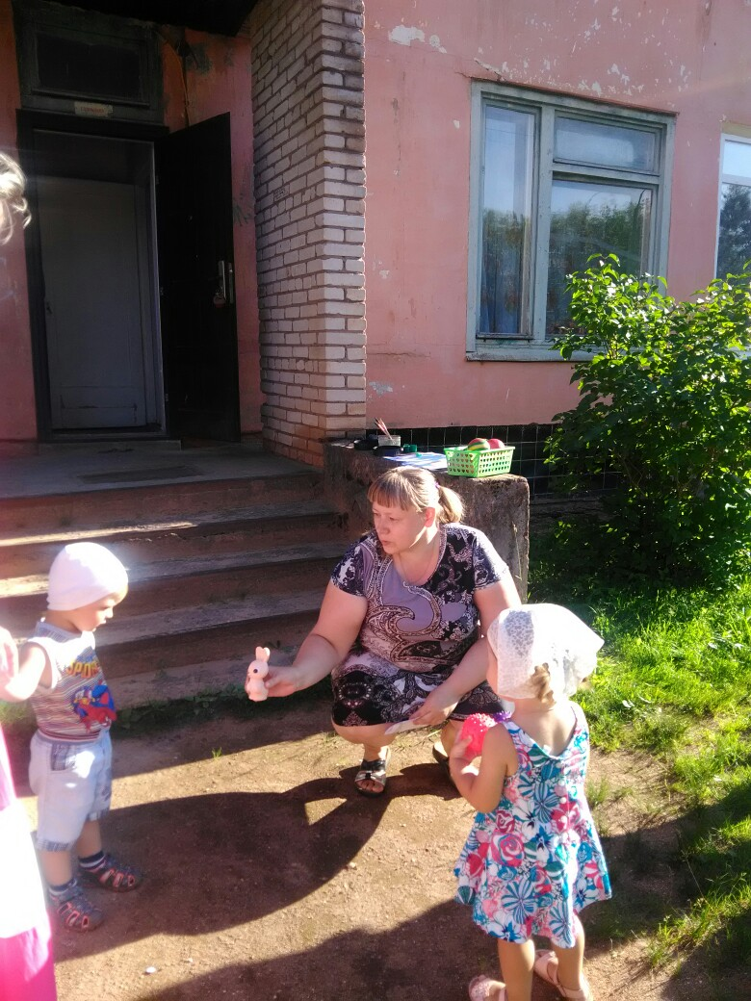

Slide 14
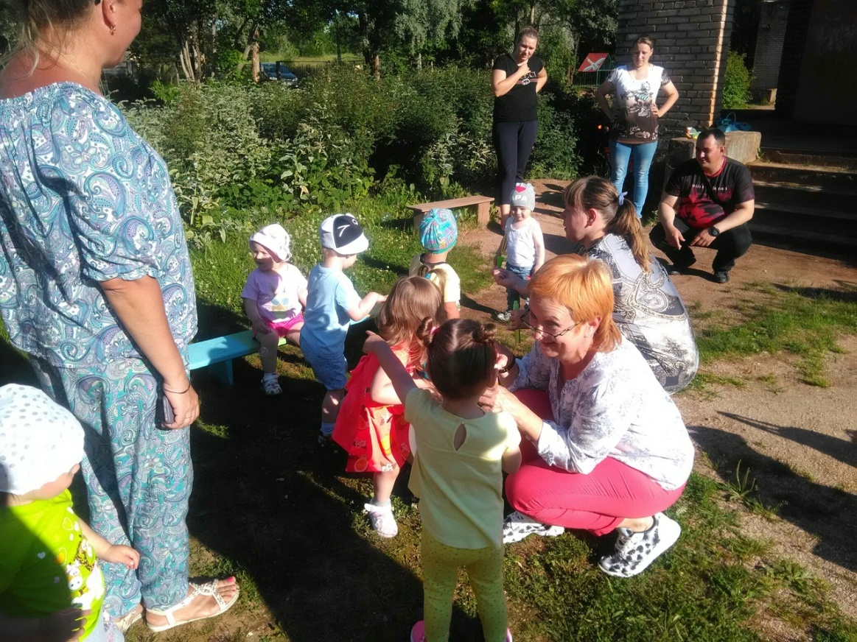
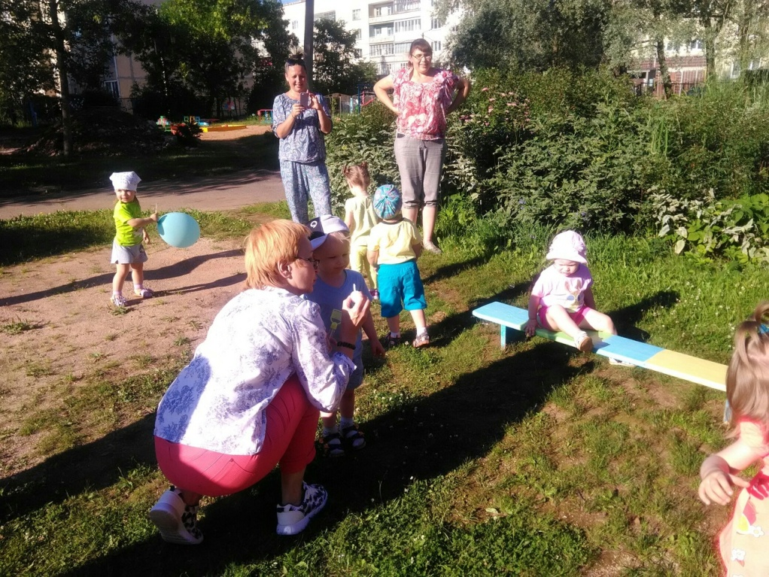

Slide 15
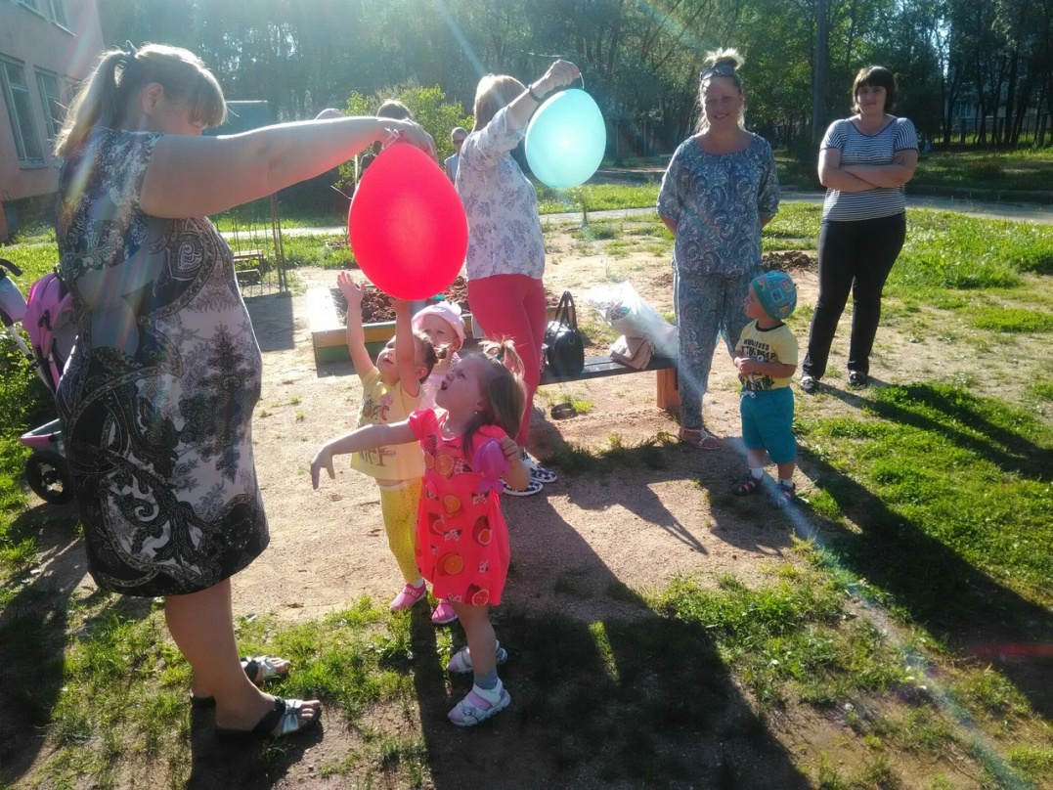
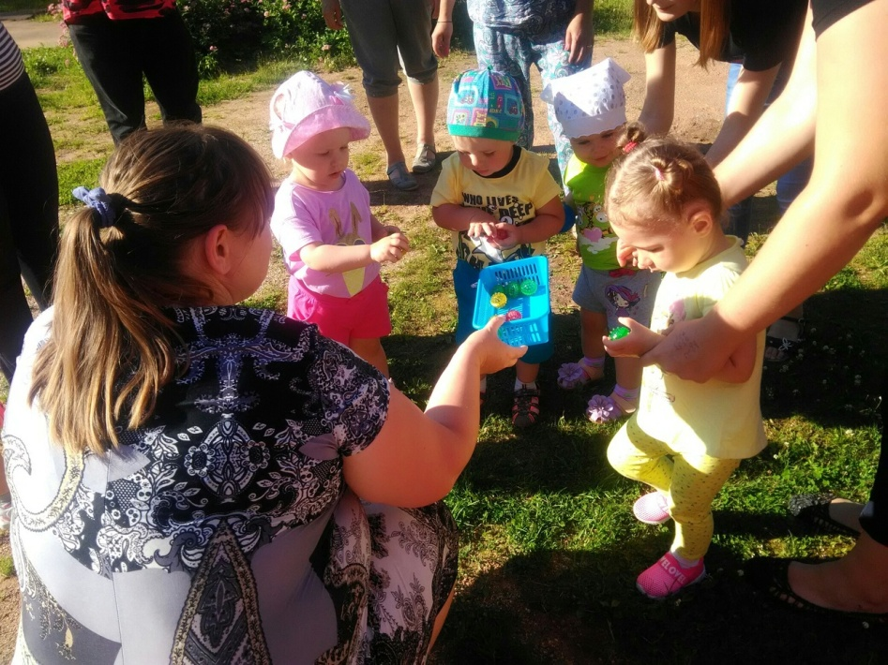

Slide 16
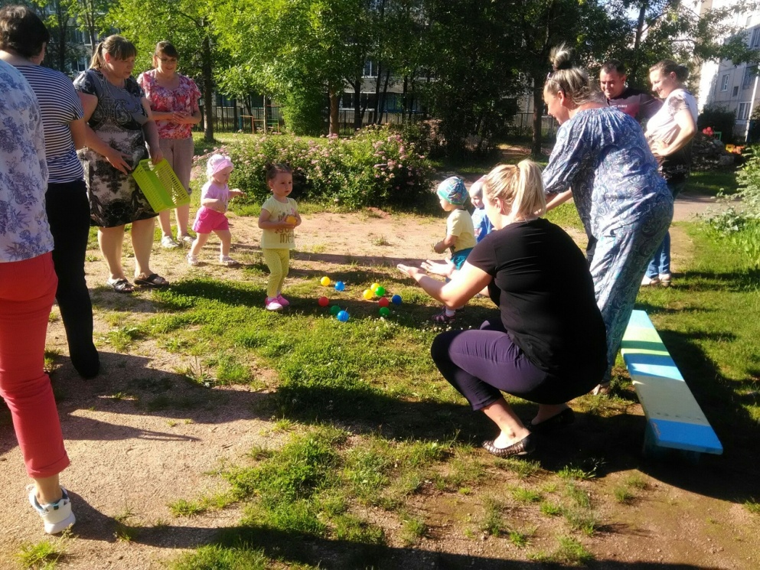
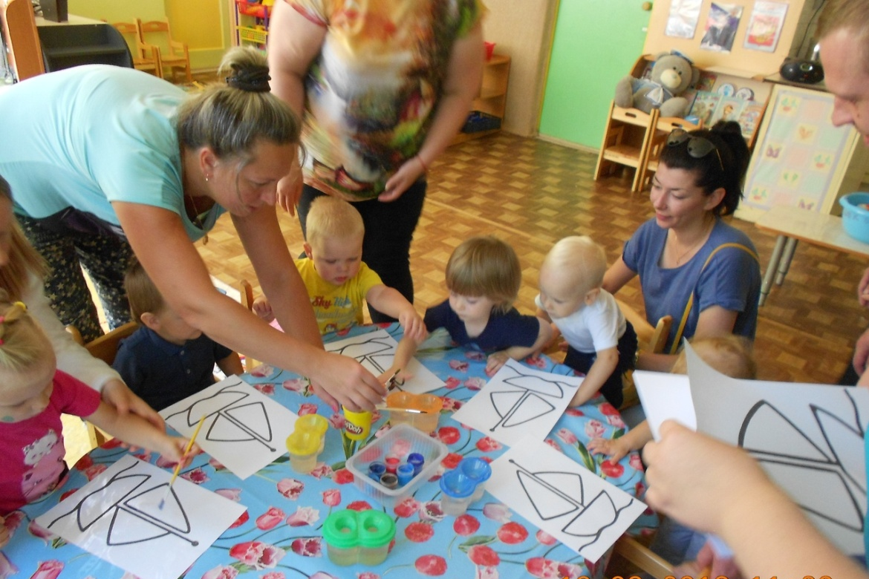

Slide 17
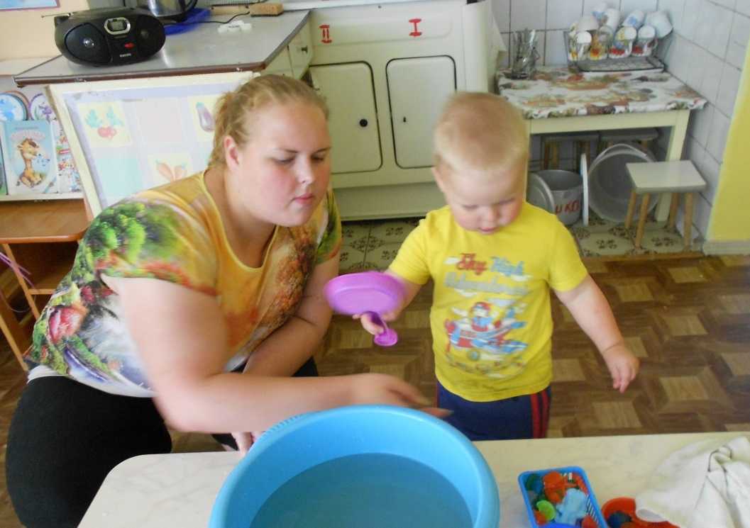
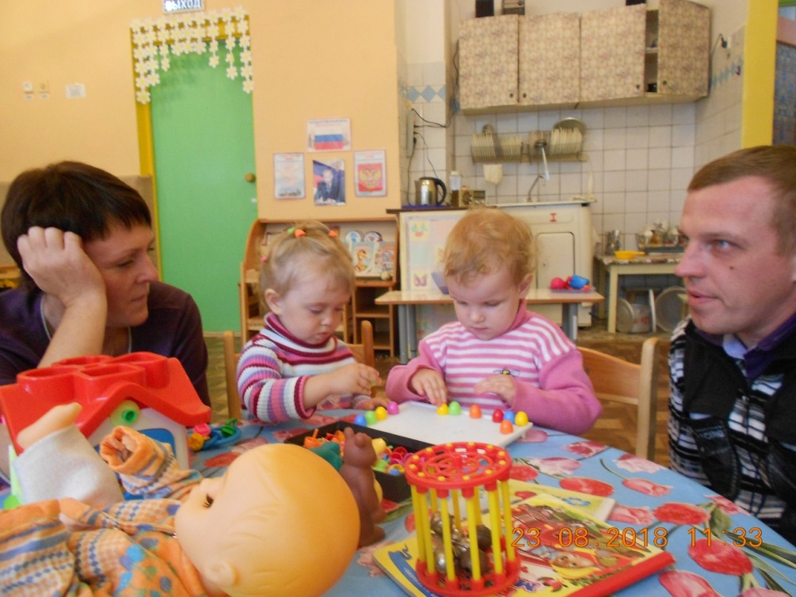

Slide 19
В дальнейшем, проводя мониторинг, мы оценили эффективность и необходимость организации адаптационного клуба в ДОУ, получив как результат у 95% детей посещавших занятия в клубе легкую степень адаптации.

